Slide 2
Gestión de la Innovación
Walter Lugo Ruiz Castañeda, Ph.D.

Slide 3
Contenido
Modelos de Innovación
Procesos Organizacionales de Innovación
Modelos de Innovación
Procesos O. de Innovación

Slide 4
Modelos de innovación
Modelos de Innovación
Procesos O. de Innovación

Slide 5
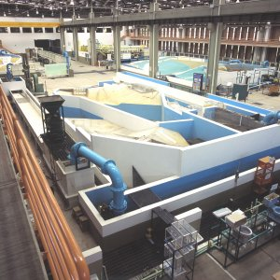
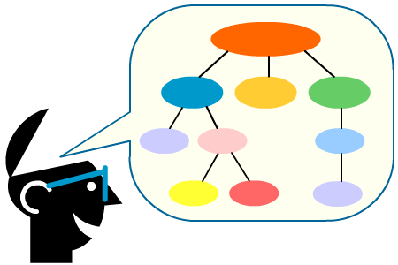
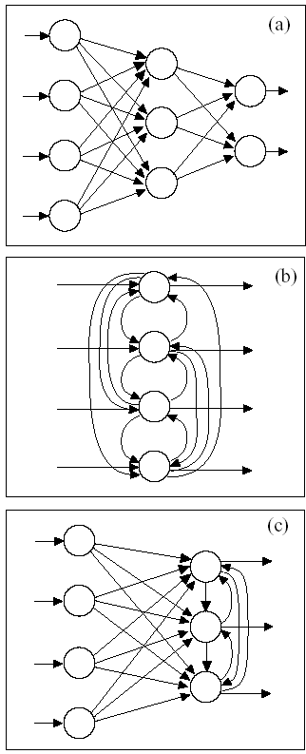
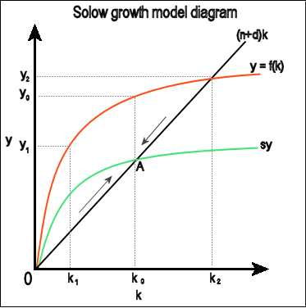
Tipos de modelos
MODELOS DE REDES
MODELOS CONCEPTUALES
MODELOS FÍSICOS
MODELOS ECONÓMICOS
MODELOS MATEMÁTICOS
Modelos de innovación
Modelos de Innovación
Procesos O. de Innovación

Slide 6
Proceso de innovación
Proceso
-
-
- Actividades
-
-
Conocimiento
Habilidades
Innovación
Experiencia
Problemas
Modelos de innovación
Modelos de Innovación
Procesos O. de Innovación

Slide 7
1^{ra} Generación: Empuje Tecnológico (Technology Push)
Generaciones
Investigación Básica
Diseño e Ingeniería
Producción
Marketing
Ventas
Contexto: Finales de la 2^{da} Guerra Mundial
Fuente: Rothwell, R. (1994, p. 8)
Modelos de innovación
Modelos de Innovación
Procesos O. de Innovación

Slide 8
2^{da} Generación: Jalonamiento de la Demanda (Market Pull)
Generaciones
Necesidad del Mercado
Producción
Ventas
Desarrollo
Contexto: Mediados de los años 60’s
Fuente: Rothwell, R. (1994, p. 9)
Modelos de innovación
Modelos de Innovación
Procesos O. de Innovación

Slide 9
1ra y 2da Generación: Modelos por Etapas (Lineales)
Generaciones
Departamento de I+D
Departamento de Diseño
Departamento de Ingeniería
Departamento de Producción
Departamento Comercial
Fuente: Saren (1984, p. 13)
Modelos de innovación
Modelos de Innovación
Procesos O. de Innovación

Slide 10
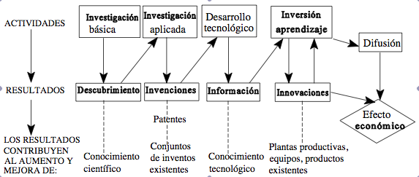
1ra y 2da Generación: Modelo Lineal
Generaciones
Fuente: Escorsa & Valls (1997, p. 24)
Modelos de innovación
Modelos de Innovación
Procesos O. de Innovación

Slide 11
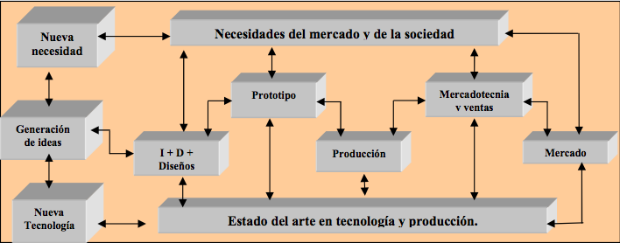
3^{ra} Generación: Modelos Articulados
Generaciones
Contexto: Mediados de los años 70’s
Modelo mixto de gestión de la innovación
Modelos de innovación
Fuente: Morales (2007, p. 53)
Modelos de Innovación
Procesos O. de Innovación

Slide 12
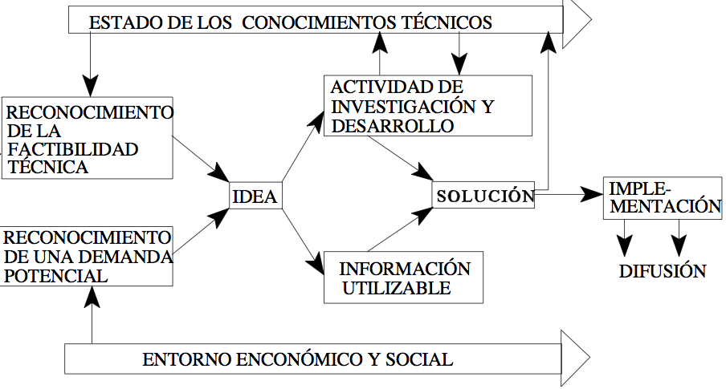
3^{ra} Generación: Modelos Articulados
Generaciones
Modelo según Marquis
Fuente: Escorsa & Valls (1997, p. 25)
Modelos de innovación
Modelos de Innovación
Procesos O. de Innovación

Slide 13
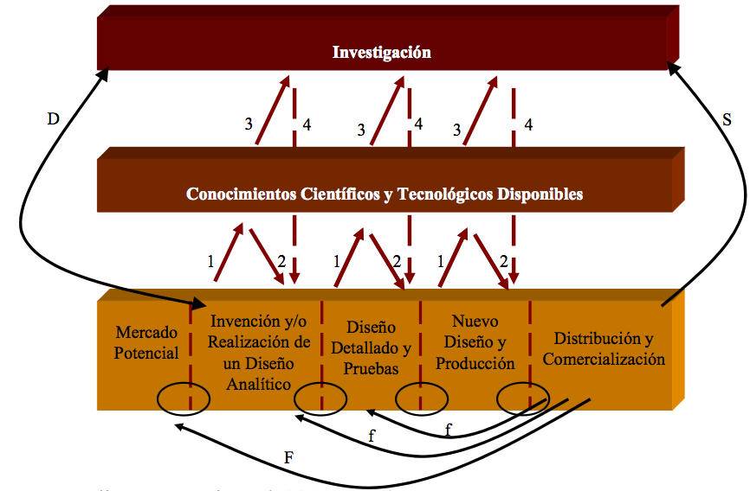
3^{ra} Generación: Modelos Articulados
Generaciones
Modelo de Kline de Enlaces en Cadena o Modelo Cadena-Eslabón
Fuente: Kline & Rosenberg (1986, p. 290)
Modelos de innovación
Modelos de Innovación
Procesos O. de Innovación

Slide 14
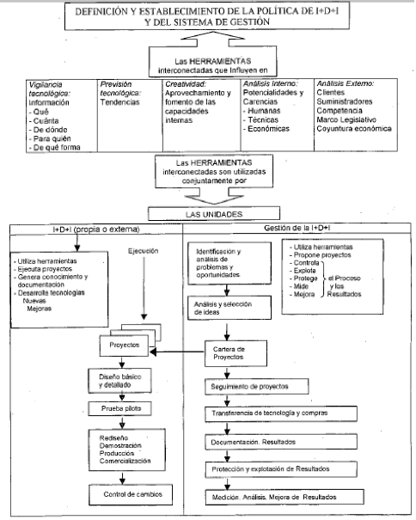
3^{ra} Generación: Modelos Articulados
Generaciones
Metodología del proceso de I+D+i
Fuente: Norma UNE 166005: 2004
Modelos de innovación
Modelos de innovación
Modelos de Innovación
Procesos O. de Innovación

Slide 15
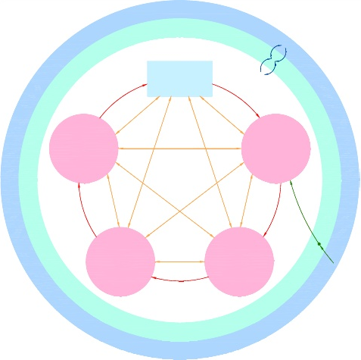
3^{ra} Generación: Modelos Articulados
Generaciones
INVESTIGACIÓN
CONOCIMIENTO
3
MERCADO
POTENCIAL
PROCESO DE INNOVACIÓN
PROCESO DE INNOVACIÓN
1
Modelo de Proceso de I+D+i en la Organización
INTRODUCCIÓN (comercialización o utilización
INVENCIÓN
Y DISEÑO
BÁSICO
CONOCIMIENTO
CONOCIMIENTO
INVESTIGACIÓN
INVESTIGACIÓN
REDISEÑO VALIDACIÓN Y ELABORACIÓN
2
DISEÑO
DETALLADO
Y PRUEBA
PILOTO
4
PROCESO DE INNOVACIÓN
Fuente: NTC 5801 (2008, p. Iii)
CONOCIMIENTO
Modelos de innovación
Modelos de Innovación
Procesos O. de Innovación

Slide 16
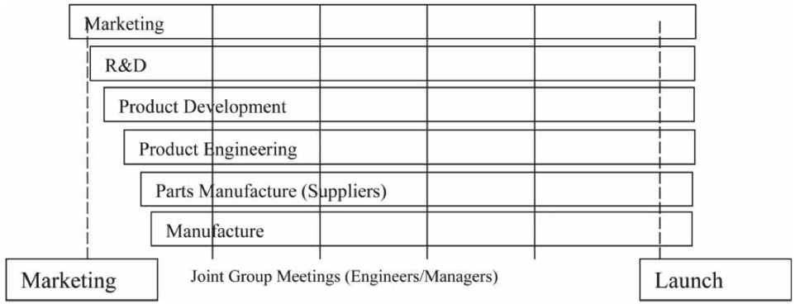
4^{ta} Generación: Modelos Integrados
Generaciones
Contexto: Inicios de los años 80’s
Modelo integrado de gestión de la innovación
Modelos de innovación
Modelos de Innovación
Procesos O. de Innovación
Fuente: Rothwell (1994, p. 22)

Slide 17
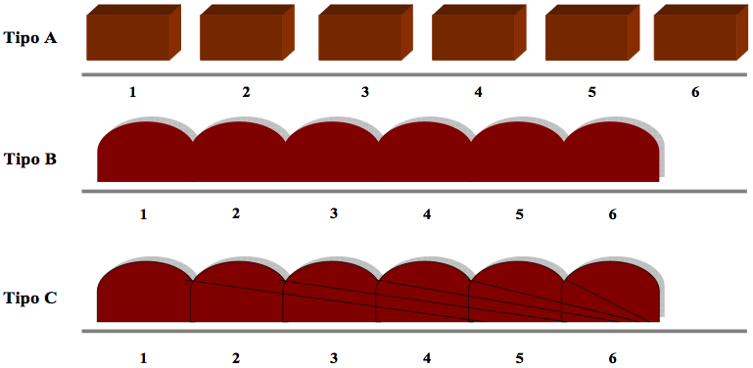
4^{ta} Generación: Modelos Integrados
Generaciones
Modelos Solapados (B y C)
Fuente: Takeuchi & Nonaka (1986, p. 139)
Modelos de innovación
Modelos de Innovación
Procesos O. de Innovación

Slide 18
Generaciones
5^{ta} Generación: Modelos Sistémicos y en Red
Contexto: Mediados de los años 90’s
Modelos Sistémicos
Demanda
Exploradores
Explotadores
Intermediarios
Fuente: Adaptado de Arnold & Kuhlman (2001)
Infraestructura
Banca Propiedad Intelectual Normas y Estándares
Modelos de innovación
Modelos de Innovación
Procesos O. de Innovación

Slide 19
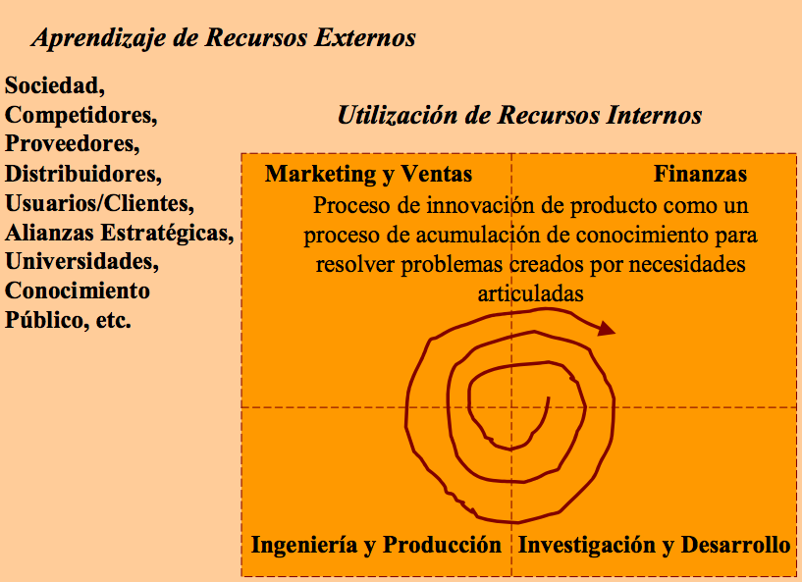
Generaciones
5^{ta} Generación: Modelos Sistémicos y en Red
Modelo en Red
Fuente: Hobday (2005, p. 126)
Modelos de innovación
Modelos de Innovación
Procesos O. de Innovación

Slide 20
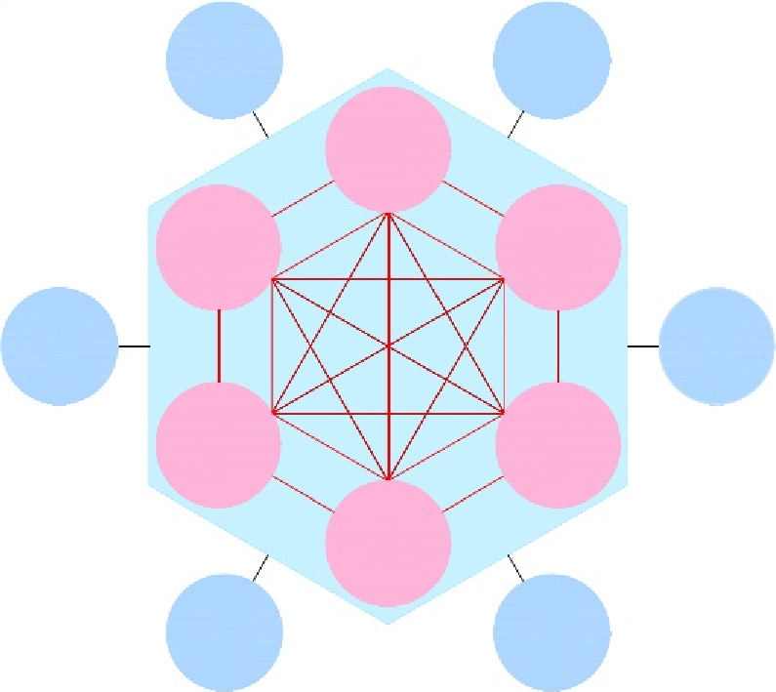
Generaciones
5^{ta} Generación: Modelos Sistémicos y en Red
Contexto de la I+D+i en la Organización
INSTITUCIONES PRIVADAS Y PÚBLICAS
ENTORNO
SOCIEDAD
DIRECCIONA-MIENTO ESTRATÉGICO
RELACIONES ORGANIZACI-ONALES
I+D SOLUCIONES CREATIVAS APRENDIZAJE
COMPETIDORES
ORGANIZACIÓN
MERCADO
INFORMACIÓN COMUNICACIÓN
RECURSOS FINANCIEROS
PROVEEDOR CLIENTE USUARIO
Fuente: NTC 5801 (2008, p. v )
Modelos de innovación
MEDIO AMBIENTE
Modelos de Innovación
Procesos O. de Innovación
REGULACIONES

Slide 21
Aportes de los modelos
1^{ra} GENERACIÓN | 2^{da} GENERACIÓN | 3^{ra} GENERACIÓN | 4^{ta} GENERACIÓN | 5^{ta} GENERACIÓN
Útiles para entender de forma simplificada y racional el proceso de innovación. Sientan las bases de los modelos posteriores Los de etapas: Contemplan la interacción entre la capacidad tecnológica y las necesidades de la demanda Profundizan algo en las actividades a realizar en cada etapa. |  | Incorpora la interacción entre la capacidad tecnológica y las necesidades de la demanda. Se subrayan los procesos retroactivos. | Fases no secuénciales, sino yuxtapuestas o paralelas. Integración de todas las funciones que contribuyen al proceso de innovación. Integración incluso con actividades de otras empresas. | Influencia del entorno. Énfasis en alianzas estratégicas con clientes y proveedores y colaboración con competidores. Empleo de equipos multifuncionales y uso de ingeniería simultánea. Innovación basada en el conocimiento.
Modelos de innovación
Fuente: Elaborado a partir de Velasco y Zamanillo (2008)
Modelos de Innovación
Procesos O. de Innovación

Slide 22
Diferencias de los modelos
1^{ra} GENERACIÓN | 2^{da} GENERACIÓN | 3^{ra} GENERACIÓN | 4^{ta} GENERACIÓN | 5^{ta} GENERACIÓN
Concepción lineal del proceso de innovación; carácter secuencial y ordenado. Ausencia de retroalimentaciones o intercambios de información hacia delante y hacia atrás. Ausencia de solapamientos entre las distintas actividades. |  | Excesivos procesos de retroalimentación. Mantiene carácter lineal del proceso. No garantizada la integración funcional mediante equipos interdisciplinarios. No se profundiza en la influencia de los factores del entorno. | No se contempla en detalle la influencia de los factores del entorno. | Excesivo peso y relevancia de las Tecnologías de la Información. Las TICs no pueden sustituir la interacción social y confianza (capital social). No contemplan el ambiente interno de las organizaciones (cultura organizativa). Innovación como un proceso aislado o separado, no integrado en otros procesos empresariales y guiado por la gestión estratégica.
Modelos de innovación
Fuente: Elaborado a partir de Velasco y Zamanillo (2008)
Modelos de Innovación
Procesos O. de Innovación

Slide 23
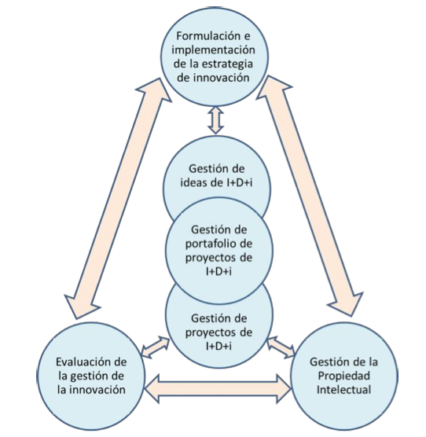
Mapa de procesos del sistema de gestión de la innovación
Fuente: Robledo (2016)
Procesos O. de Innovación
Modelos de Innovación
Procesos O. de Innovación

Slide 24
Formulación e implementación de la estrategia de innovación
Analizar el entorno de negocios
Analiza y define estrategia de innovación
Junta Directiva
Analizar el entorno tecnológico
Propone cambios a la estrategia de innovación
Establece criterios de evaluación y selección de ideas de I+D+i GATE 1
I + D + i
A
Cambios en el modelo y estrategia de negocio
Gestión de ideas de I+D+i
Fuente: Adaptado de Robledo (2016)
Procesos O. de Innovación
Modelos de Innovación
Procesos O. de Innovación

Slide 25
Formulación e implementación de la estrategia de innovación
Hacer seguimiento a la implementación de la estrategia de innovación
Junta Directiva
B
Establece criterios de evaluación y priorización de proyectos de I+D+i GATE 2
Establece criterios go/kill para proyectos en ejecución GATE 3
Analiza y propone cambios a la estrategia de innovación
I + D + i
A
Gestión del portafolio de proyectos de I+D+i
Gestión de proyectos de I+D+i
Evaluación de la gestión de la innovación
Fuente: Adaptado de Robledo (2016)
Procesos O. de Innovación
Modelos de Innovación

Slide 26
Formulación e implementación de la estrategia de innovación
Analizar el entorno de negocios
Analiza y define estrategia de innovación
B
Junta Directiva
Analizar el entorno tecnológico
Propone cambios a la estrategia de innovación
Establece criterios de evaluación y selección de ideas de I+D+i GATE 1
I + D + i
A
Cambios en el modelo y estrategia de negocio
Gestión de ideas de I+D+i
Fuente: Adaptado de Robledo (2016)
Procesos O. de Innovación
Modelos de Innovación

Slide 27
Gestión de Ideas I+D+i
Se consideran tres tipos de ideas: 1) De ejecución inmediata: aquellas que, por su sencillez y bajo costo, no necesitan pasar por el Comité́ de Ideas. 2) De Mejoramiento Continuo: van al Sistema de Gestión de la Calidad. 3) De I+D+i: por su naturaleza, alcance, recursos y complejidad, deben gestionarse como proyectos de I+D+i.
Promotor de ideas y proyectos
Promueve las ideas y asesora su presentación
Presenta su idea en formato preestablecido
Responsable de idea
Recibe las ideas y selecciona las de ejecución inmediata
¿Ideas tipo 1?
Líder gestión de calidad
Sí
A
Fuente: Adaptado de Robledo (2016)
Procesos O. de Innovación
Modelos de Innovación

Slide 28
Gestión de Ideas I+D+i
Sistema de gestión de la calidad
A
Fuente: Adaptado de Robledo (2016)
Procesos O. de Innovación
Modelos de Innovación

Slide 29
Gestión de Ideas I+D+i
Promotor de ideas y proyectos
Promueve las ideas y asesora su presentación
Presenta su idea en formato preestablecido
Responsable de idea
Recibe las ideas y selecciona las de ejecución inmediata
¿Ideas tipo 1?
Líder gestión de calidad
Sí
A
No
B
Fuente: Adaptado de Robledo (2016)
Procesos O. de Innovación
Modelos de Innovación

Slide 30
Gestión de Ideas I+D+i
Formulación e implementación de la estrategia de innovación
Sistema de gestión de la calidad
A
Sí
Registra las ideas de I+D+i en banco de ideas de I+D+i
GATE 1 selecciona y evalua ideas
Recibe y clasifica las ideas tipo 2 y 3
¿Ideas tipo 2?
Comité de ideas
B
C
No
Fuente: Adaptado de Robledo (2016)
Procesos O. de Innovación
Modelos de Innovación

Slide 31
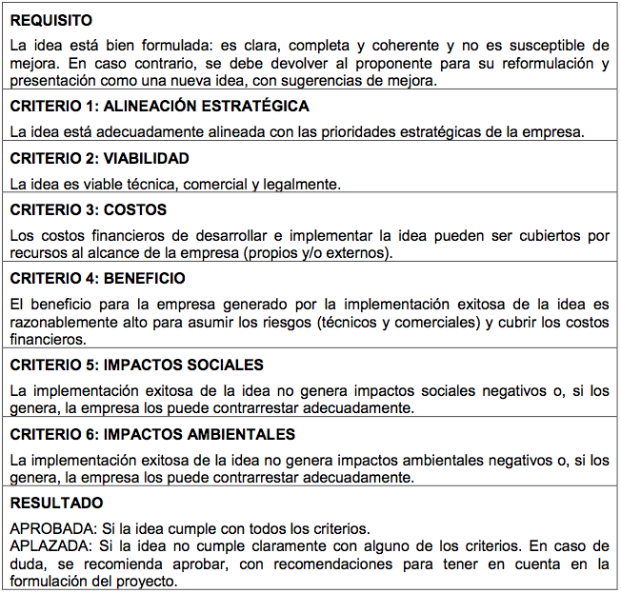
Ejemplo de lista de chequeo GATE 1
Fuente: Robledo (2016)
Procesos O. de Innovación
Modelos de Innovación

Slide 32
Gestión de Ideas I+D+i
Notifica al responsable de la idea, con copia al promotor
Registra novedades en banco de ideas de I+D+i
¿Idea seleccionada?
Sí
Comité de ideas
C
D
Fuente: Adaptado de Robledo (2016)
Procesos O. de Innovación
Modelos de Innovación

Slide 33
Gestión de Ideas I+D+i
Gestión de portafolio de proyectos de I+D+i
Nombra al líder del proyecto, integra el equipo del proyecto y define las alianzas externas
Comité de ideas
D
Fuente: Adaptado de Robledo (2016)
Procesos O. de Innovación
Modelos de Innovación

Slide 34
Gestión de Ideas I+D+i
Notifica al responsable de la idea, con copia al promotor
Registra novedades en banco de ideas de I+D+i
¿Idea seleccionada?
Sí
Comité de ideas
C
D
No
Responsable de idea
¿Mejora la idea?
Sí
E
Fuente: Adaptado de Robledo (2016)
Procesos O. de Innovación
Modelos de Innovación

Slide 35
Gestión de Ideas I+D+i
Promotor de ideas y proyectos
Promueve las ideas y asesora su presentación
Presenta su idea en formato preestablecido
Responsable de idea
E
Recibe las ideas y selecciona las de ejecución inmediata
¿Ideas tipo 1?
Líder gestión de calidad
Sí
A
No
B
Fuente: Adaptado de Robledo (2016)
Procesos O. de Innovación
Modelos de Innovación

Slide 36
Gestión de Ideas I+D+i
Notifica al responsable de la idea, con copia al promotor
Registra novedades en banco de ideas de I+D+i
¿Idea seleccionada?
Sí
Comité de ideas
C
D
No
Responsable de idea
¿Mejora la idea?
Sí
Fin
No
E
Fuente: Adaptado de Robledo (2016)
Procesos O. de Innovación
Modelos de Innovación

Slide 37
Formulación e implementación de la estrategia de innovación
Gestión de Portafolio de Proyectos de I+D+i
Fuente: Adaptado de Robledo (2016)
Promotor de ideas y proyectos
Asesora en la formulación de proyectos de I+D+i
Se consideran dos tipos de proyectos de I+D+i: 1) Proyectos de alto costo: por su costo, requieren ser aprobados por la Junta Directiva.
2) Proyectos ordinarios: pueden ser aprobados por el Comité́ de innovación
Formula y presenta proyecto de I+D+i
Líder del proyecto
Registra proyectos en el portafolio de proyectos de I+D+i
¿Proyectos de alto costo?
GATE 2 evalua y prioriza proyectos de I+D+i
Sí
Comité de innovación
A
Procesos O. de Innovación
Modelos de Innovación

Slide 38
Gestión de Portafolio de Proyectos de I+D+i
Fuente: Adaptado de Robledo (2016)
¿Proyecto aprobado?
Sí
Líder del proyecto
B
Junta Directiva
Toma desiciones e informa al Comité de innovación
Registra novedades en portafolio de proyectos de I+D+i
Envia proyectos de alto costo a Junta Directiva
Notifica al líder del proyecto, con copia al promotor
Comité de innovación
A
Procesos O. de Innovación
Modelos de Innovación

Slide 39
Gestión de Portafolio de Proyectos de I+D+i
Fuente: Adaptado de Robledo (2016)
Gestión de proyectos de I+D+i
B
Procesos O. de Innovación
Modelos de Innovación

Slide 40
Gestión de Portafolio de Proyectos de I+D+i
Fuente: Adaptado de Robledo (2016)
¿Mejora el proyecto?
¿Proyecto aprobado?
Sí
Líder del proyecto
B
Sí
C
Junta Directiva
Toma desiciones e informa al Comité de innovación
Registra novedades en portafolio de proyectos de I+D+i
Envia proyectos de alto costo a Junta Directiva
Notifica al líder del proyecto, con copia al promotor
Comité de innovación
A
Procesos O. de Innovación
Modelos de Innovación

Slide 41
Formulación e implementación de la estrategia de innovación
Gestión de Portafolio de Proyectos de I+D+i
Fuente: Adaptado de Robledo (2016)
Promotor de ideas y proyectos
Asesora en la formulación de proyectos de I+D+i
Formula y presenta proyecto de I+D+i
Líder del proyecto
C
Registra proyectos en el portafolio de proyectos de I+D+i
¿Proyectos de alto costo?
GATE 2 evalúa y prioriza proyectos de I+D+i
Sí
Comité de innovación
A
Procesos O. de Innovación
Modelos de Innovación

Slide 42
Gestión de Portafolio de Proyectos de I+D+i
Fuente: Adaptado de Robledo (2016)
No
¿Mejora el proyecto?
¿Proyecto aprobado?
Sí
Líder del proyecto
Fin
B
Sí
C
Junta Directiva
Toma desiciones e informa al Comité de innovación
Registra novedades en portafolio de proyectos de I+D+i
Envia proyectos de alto costo a Junta Directiva
Notifica al líder del proyecto, con copia al promotor
Comité de innovación
A
Procesos O. de Innovación
Modelos de Innovación

Slide 43
Gestión de Proyectos de I+D+i
Fuente: Adaptado de Robledo (2016)
Elabora plan del proyecto de I+D+i
Ejecuta plan del proyecto
Elabora y presenta informes de avance
Introduce cambios y continúa ejecución
Equipo del proyecto
Sí
A
¿Continúa el proyecto?
Aprueba plan de proyecto y notifica al líder del proyecto (acta de inicio)
GATE 3 evalúa y decide continuación del proyecto
Comité de innovación
Formulación e implementación de la estrategia de innovación
Gestión de la propiedad intelectual
Procesos O. de Innovación
Modelos de Innovación

Slide 44
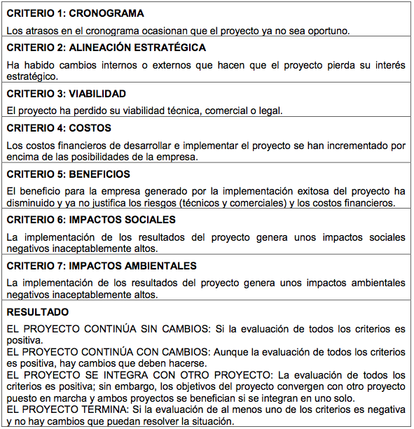
Lista de chequeo puerta 3
Fuente: Robledo (2016)
Procesos O. de Innovación
Modelos de Innovación

Slide 45
Gestión de Proyectos de I+D+i
Fuente: Adaptado de Robledo (2016)
¿Termina el proyecto?
Elabora y presenta informe final
Equipo del proyecto
Sí
B
A
Registra novedades en portafolio de proyectos de I+D+i
Evalúa y elabora acta finalización del proyecto
Comité de innovación
Evaluación de la gestión de la innovación
Gestión de la propiedad intelectual
Procesos O. de Innovación
Modelos de Innovación

Slide 46
Gestión de Proyectos de I+D+i
Fuente: Adaptado de Robledo (2016)
¿Continúa fase posterior?
Formula y presenta nuevo proyecto de I+D+i
Equipo del proyecto
Sí
B
Comité de innovación
Gestión del portafolio de proyectos de I+D+i
Procesos O. de Innovación
Modelos de Innovación

Slide 47
Gestión de Proyectos de I+D+i
Fuente: Adaptado de Robledo (2016)
Elabora plan del proyecto de I+D+i
Ejecuta plan del proyecto
Elabora y presenta informes de avance
Introduce cambios y continúa ejecución
Equipo del proyecto
Sí
A
¿Continúa el proyecto?
Aprueba plan de proyecto y notifica al líder del proyecto (acta de inicio)
GATE 3 evalúa y decide continuación del proyecto
Comité de innovación
No
Formulación e implementación de la estrategia de innovación
Gestión de la propiedad intelectual
C
Procesos O. de Innovación
Modelos de Innovación

Slide 48
Gestión de Proyectos de I+D+i
Fuente: Adaptado de Robledo (2016)
¿Termina el proyecto?
Elabora y presenta informe final
Equipo del proyecto
Sí
B
A
Registra novedades en portafolio de proyectos de I+D+i
D
Evalúa y elabora acta finalización del proyecto
Comité de innovación
C
Evaluación de la gestión de la innovación
Gestión de la propiedad intelectual
Procesos O. de Innovación
Modelos de Innovación

Slide 49
Gestión de Proyectos de I+D+i
Fuente: Adaptado de Robledo (2016)
Elabora plan del proyecto de I+D+i
Ejecuta plan del proyecto
Elabora y presenta informes de avance
Introduce cambios y continúa ejecución
Equipo del proyecto
D
Sí
A
¿Continúa el proyecto?
Aprueba plan de proyecto y notifica al líder del proyecto (acta de inicio)
GATE 3 evalúa y decide continuación del proyecto
Comité de innovación
No
Formulación e implementación de la estrategia de innovación
Gestión de la propiedad intelectual
C
Procesos O. de Innovación
Modelos de Innovación

Slide 50
Gestión de Proyectos de I+D+i
Fuente: Adaptado de Robledo (2016)
¿Continúa fase posterior?
Formula y presenta nuevo proyecto de I+D+i
Equipo del proyecto
Sí
B
No
Gestión del portafolio de proyectos de I+D+i
Fin
Procesos O. de Innovación
Modelos de Innovación

Slide 51
Evaluación de la Gestión de la Innovación
Fuente: Adaptado de Robledo (2016)
Diligencia el aplicativo de evaluación de la gestión de la innovación
Actualiza el benchmarking de indicadores
Elabora el diagnóstico de gestión de la innovación
I + D + i
Evalúa la gestión de la innovación
Junta Directiva
A
Gestión de proyectos de I+D+i
Gestión de la propiedad intelectual
Procesos O. de Innovación
Modelos de Innovación

Slide 52
Evaluación de la Gestión de la Innovación
Fuente: Adaptado de Robledo (2016)
I + D + i
Analiza y define cambios en la estrategia de innovación
Junta Directiva
A
Formulación e implementación de la estrategia de innovación
Procesos O. de Innovación
Modelos de Innovación

Slide 53
Evaluación de la Gestión de la Innovación
Fuente: Adaptado de Robledo (2016)
Diligencia el aplicativo de evaluación de la gestión de la innovación
Actualiza el benchmarking de indicadores
Elabora el diagnóstico de gestión de la innovación
I + D + i
B
Evalúa la gestión de la innovación
Junta Directiva
A
Gestión de proyectos de I+D+i
Gestión de la propiedad intelectual
Procesos O. de Innovación
Modelos de Innovación

Slide 54
Evaluación de la Gestión de la Innovación
Fuente: Adaptado de Robledo (2016)
Propone actualización del plan de consolidación de la gestión de la innovación
Propone cambios en el modelo de gestión de la innovación
I + D + i
B
Define actualización y cambios del plan de consolidación y del modelo de gestión de la innovación
Analiza y define cambios en la estrategia de innovación
Junta Directiva
A
Formulación e implementación de la estrategia de innovación
Procesos O. de Innovación
Modelos de Innovación

Slide 55
Gestión de la Propiedad Intelectual
Fuente: Adaptado de Robledo (2016)
Define cláusulas de PI y confidencialidad en contratos y convenios
Define política de PI
Junta Directiva
A
Analiza el entorno tecnológico
Propone cambios a la política de PI
Define manejo de la PI en las convocatorias de presentación de ideas
Define manejo de la PI para cada plan de proyecto de I+D+i
I + D + i
Portafolio de proyectos de I+D+i
Cambios en la estrategia de innovación
Cambios en el modelo y estrategia de negocios
Evaluación de la gestión de la innovación
Gestión de ideas de I+D+i
Procesos O. de Innovación
Modelos de Innovación

Slide 56
Gestión de la Propiedad Intelectual
Fuente: Adaptado de Robledo (2016)
Evalúa necesidad y modalidad de protección de la PI
¿Necesidad de protección?
¿Protección lograda?
Sí
Tramita protección
I + D + i
Sí
B
Gestión del portafolio de proyectos de I+D+i
Gestión de proyectos de I+D+i
A
Procesos O. de Innovación
Modelos de Innovación

Slide 57
Gestión de la Propiedad Intelectual
Fuente: Adaptado de Robledo (2016)
Valora, mantiene y negocia la PI
I + D + i
B
Evaluación de la gestión de la innovación
Procesos O. de Innovación
Modelos de Innovación

Slide 58
Gestión de la Propiedad Intelectual
Fuente: Adaptado de Robledo (2016)
Fin
No
No
Evalúa necesidad y modalidad de protección de la PI
¿Necesidad de protección?
¿Protección lograda?
Sí
Tramita protección
I + D + i
Sí
B
Gestión del portafolio de proyectos de I+D+i
Gestión de proyectos de I+D+i
A
Procesos O. de Innovación
Modelos de Innovación

Slide 59
Gracias

